Slide 1
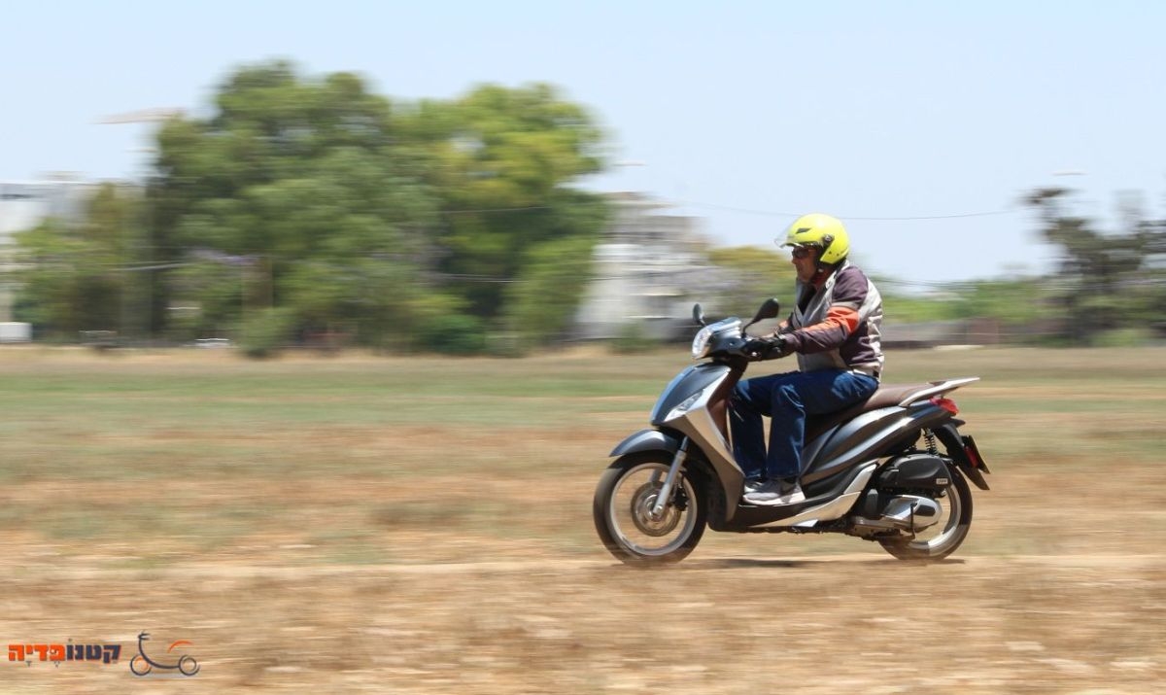
מכניקה
צירוף מהירויות במימד אחד

Slide 2
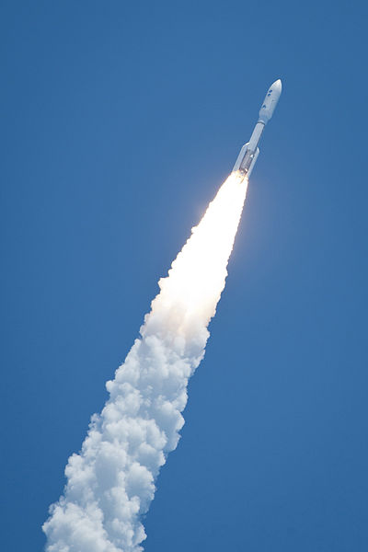
התמונה שלפנינו צולמה זמן קצר לאחר שיגור טיל שמיועד להכניס לוויין למסלולו. במבט ראשון, המסלול מפתיע.
הטיל יוצא לדרכו אנכית (כלפי מעלה), אך בהדרגה הוא משנה את המסלול לכיוון אופקי. כתוצאה מכך הטיל ינוע מרחק גדול יותר בתוך האטמוספרה ויהיה חשוף יותר לאפקט המעכב של האוויר. התוצאה תהיה בזבוז אנרגיה גדול.
מדוע, אם כן, אין משגרים את הטיל אנכית עד ליציאה מן האטמוספרה? התשובה לכך קשורה בצירוף מהירויות.

Slide 3
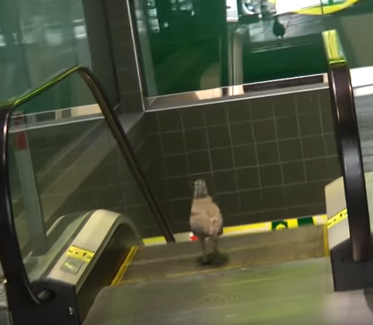
צירוף מהירויות
ללכת בלי להתקדם?
https://youtu.be/8OfWT28ADOY?t=5s

Slide 4
צירוף מהירויות
https://youtu.be/vC69NeQeIiE

Slide 5
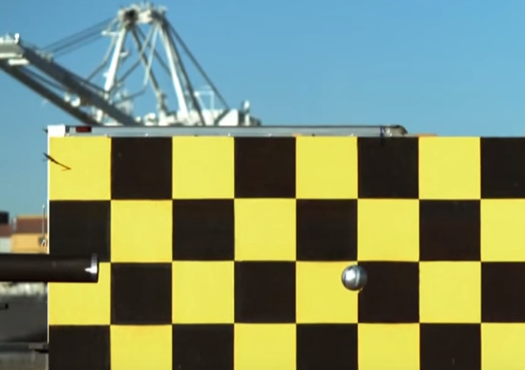
צירוף מהירויות
הפגז שלא זז
https://youtu.be/BLuI118nhzc
קליע נורה מלוע מתקן שיגור במהירות גדולה כאשר מתקן השיגור נוסע באותה מהירות בכיוון הפוך. הצופה מן הצד רואה את הקליע יוצא ללא מהירות מלוע המשגר, משם הוא נשמט אנכית ארצה

Slide 6
צירוף מהירויות
צירוף מהירויות קשור בתנועה יחסית.
מי שרץ על גבי ההליכון אינו דומה למי שדורך במקום.
הוא אכן מתקדם ביחס למשטח שעליו הוא דורך, אלא שהמשטח נע בכיוון הפוך. מדובר כאן בצירוף מקזז של שתי מהירויות, שאחת מהן היא מהירות יחסית בין שני גופים – האדם והמשטח הנע.
אם כך, האם האדם הזה נע או נח?
התשובה תלויה בנקודת הראות. אין תנועה מוחלטת או מנוחה מוחלטת – הכול בעיני המתבונן.
גם מי שעומד על רצפת החדר נמצא במנוחה ביחס לחדר, אך לא מנקודת ראות של מי שצופה בו ממרחבי החלל, ומבחין כי האדם והרצפה נעים כאשר הארץ סובבת על צירה במהירות של מאות מטרים בשנייה (מהירות של מטוס) ואף במהירות גדולה בהרבה בהתחשב בכך שהארץ סובבת את השמש.
המהירות היחסית של גוף א' ביחס לגוף ב', היא המהירות כפי שהיא נצפית על ידי מי שצמוד לגוף ב'.

Slide 7
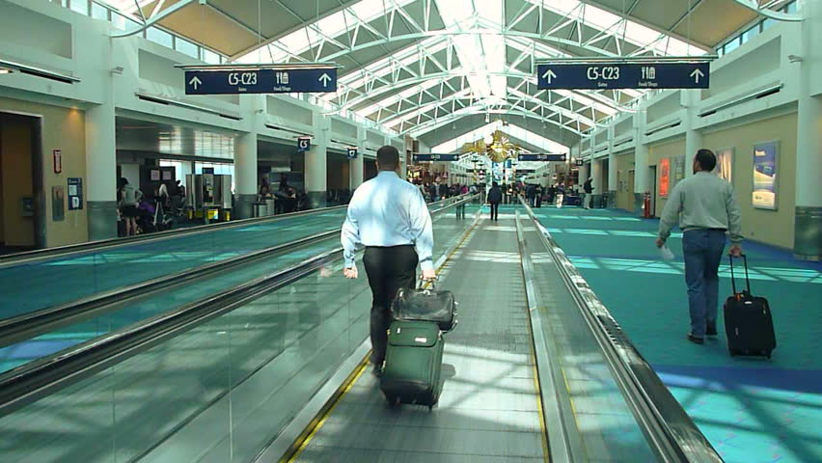
בנמלי תעופה גדולים יש מסועים אופקיים שמסייעים לנוסעים להתקדם עם הכבודה שלהם לאורך מרחקים גדולים.
הנוסע יכול ללכת על המסוע. אם המסוע נע במהירות של 1m/s והנוסע נע עליו במהירות 1.5m/s (ביחס למסוע ובאותו כיוון), הרי שהנוסע יתקדם סה"כ במהירות של
2.5m/s.
הנוסע יכול להחליט לא להתאמץ, ולעמוד על גבי המסוע. במקרה כזה הוא יתקדם במהירות של
1m/s.
יש נוסעים שמנסים ללכת כנגד כיוון המסוע. במקרה כזה, אם נשתמש בדוגמה המספרית שלנו, הנוסע התקדם במהירות של
0.5m/s נגד כיוון תנועת המסוע.

Slide 8
חיבור מהירויות
כל החישובים שביצענו הם פעולות פשוטות של חיבור וחיסור.
אפשר להציג את הדברים גם באמצעות ציור חצים.
חץ כחול קטן ייצג את מהירות המסוע, חץ כחול ארוך ממנו ב-50% ייצג את מהירות האדם והחץ האדום את חיבור המהירויות. כאשר האדם נע בכיוון תנועת המסוע, נציג זאת באופן סימבולי כך:
אותו עיקרון ישמש אותנו בצירוף מהירויות שהכיוונים שלהן הפוכים זה לזה.
כאשר האדם נע כנגד כיוון תנועת המסוע, נציג זאת באופן סימבולי כך:
זהו חיבור מהירויות בממד אחד.

Slide 9
חיסור מהירויות
אדם הולך בתוך רכבת. מהירות האדם (ביחס לרכבת) תסומן ב-v₁. מהירות הרכבת תסומן ב-v₂. נניח שהרכבת נוסעת צפונה במהירות 10m/s, וכי הנוסע מתקדם בתוכה במהירות 1m/s (ביחס לרכבת) דרומה. נבחר בכיוון צפונה ככיוון החיובי.
במקרה זה מתקיים כי v₁ = -1m/s , v₂ = 10m/s
מהירות הנוסע ביחס לפני הקרקע היא: v = v₁ + v₂ = -1m/s + 10m/s = 9m/s
במקרה אחר הרכבת עדיין נוסעת באותה מהירות. אדם מן החוץ מודד את מהירות הנוסע ומוצא כי היא 8.5m/s. במקרה זה מתקיים כי v = 8.5m/s , v₂ = 10m/s
מכאן עולה כי מהירות האדם ביחס לרכבת היא v₁ = v - v₂ = 8.5m/s - 10m/s = -1.5m/s
הפעם עשינו פעולה של חיסור. מתברר כי אפשר להתייחס למהירויות כמו למספרים, לצורך פעולות של חיבור וחיסור, כאשר סימן המהירות מייצג את כיוון התנועה.
מהירות חיובית היא מהירות בכיוון שנבחר (באופן שרירותי) להיות הכיוון ה"חיובי". מהירות שלילית מייצגת תנועה בכיוון ההפוך.

Slide 10
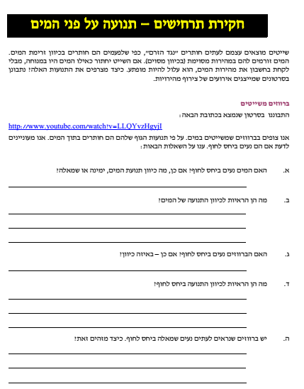
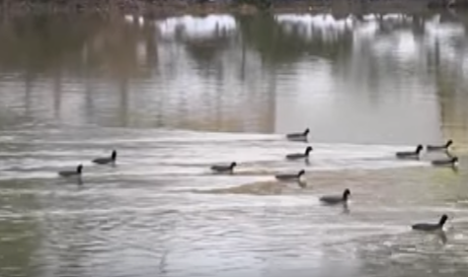
http://www.youtube.com/watch?v=LLQYvzHgyjI

Slide 11
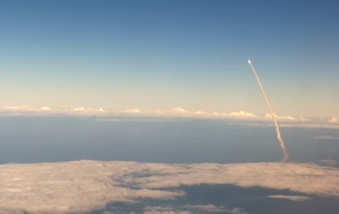
לאיזה כיוון כדאי לשגר רקטה בדרכה לחלל?
https://www.youtube.com/watch?v=GE_USPTmYXM
הרקטה משוגרת אנכית, אך עוברת בהדרגה למסלול אופקי. מתברר שכך קורה בכל שיגור מפני הארץ.
מה היתרון במסלול האופקי?
האם איננו מעוניינים לצאת מן האטמוספרה מהר ככל האפשר?

Slide 12
הסיבה למעבר למסלול אופקי היא:
א. קשה יותר לנוע אנכית בגלל כוח הכובד.
ב. התנועה כלפי מעלה, עד ליציאה מן האטמוספרה, צורכת יותר אנרגיה במסלול האנכי.
ג. תחנת השיגור נמצאת בתנועה אופקית ביחס לארץ.
ד. בגלל הסיבוב של הארץ על צירו, גם תחנת השיגור נמצאת בתנועה, ואנו מבקשים לנצל את המהירות שלה.
כאשר הארץ נעה על צירה, כל נקודה על פניה נעה במהירות גדולה . שיגור טיל דומה לשיגור של פגז מתותח שנע במהירות גדולה. אם השיגור נעשה בכיוון של תנועת פני הארץ (שהיא אופקית) יתקבל סכום המהירויות הגדול ביותר.

Slide 13
הדרך היעילה ביותר היא לשגר את הטיל לכיוון:
א. מערבה
ב. מזרחה
ג. צפונה
ד. דרומה
אנו רואים את השמש נעה בשמים מערבה (ממזרח למערב).
אם השמש נעה מערבה ביחס אלינו, אנו (ותחנת השיגור) נעים מזרחה. כדי שהמהירויות של פני הארץ ושל הרקטה יצטרפו במידה מרבית, עלינו לשגר את הרקטה מזרחה.

Slide 14
מחשש לתאונות הציע תלמיד לשגר את הטיל מן הקוטב הצפוני, מפני שהאיזור ריק. לאיזה כיוון יש לשגר את הטיל?
א. מזרחה
ב. דרומה
ג. אין יתרון לשום כיוון שיגור
ד. אף אחת מן התשובות הקודמות אינה נכונה.
הקטבים הם מקומות שאינם נמצאים בתנועה כאשר הארץ סובבת על צירה. במובן זה כל כיווני השיגור (שכולם דרומה ואף אחד אינו מזרחה) שקולים.

Slide 15
כאשר NASA משגרת טיל נושא חללית ומעוניינת לא לפגוע באיזור מיושב במקרה של תקלה, השיגור נעשה לעבר הים. לכיוון איזה ים כדאי לשגר?
א. הים הקריבי (דרומית לארצות הברית)
ב. האוקיינוס האטלנטי
ג. האוקיינוס השקט
ד. ים הקרח הצפוני
השיגור אמור להיעשות מזרחה. האוקיינוס האטלנטי נמצא ממזרח לארצות הברית. בסיס השיגור קייפ קנוורל נמצא בפלורידה, סמוך לאוקיינוס האטלנטי.

Slide 16
משיקולים של בטיחות וביטחון ישראל אינה יכולה לשגר טילים נושאי לוויינים מזרחה. כיצד הדבר משפיע על תכנית החלל הישראלית.
א. ישראל אינה משגרת לוויינים משטחה.
ב. ישראל משגרת טילים בשעות הלילה.
ג. מחוסר ברירה הטילים משוגרים מזרחה.
ד. ישראל מתמחה בלוויינים שהמסה שלהם קטנה.
שיגור לוויינים מחייב השקעה רבה של אנרגיה, במיוחד כאשר הם משוגרים מערבה. השקעת האנרגיה גדולה ככל שמסת הלוויין גדולה יותר. כדי לצמצם את ההשקעה היתירה, ישראל מתמחה בלווינים שמסתם קטנה.
לשיגור לווינים גדולים יותר, ישראל משתמשת בבסיסי שיגור במדינות אחרות.

Slide 17
כאשר משגרים חללית למרחקים גדולים מן הארץ היא נעה תחילה סביב הארץ, ואז מפעילים רקטה שגורמת להפעלת כוח נוסף קדימה, כדי להרחיק את החללית יותר. היכן יש להפעיל את הרקטה הזאת?
א. בנקודה A
ב. בנקודה B
ג. בנקודה C
ד. בנקודה D
B
A
ארץ
C
D
שמש
הארץ אינה נעה רק סביב צירה. הארץ נעה במסלול סביב השמש. אם אנו מעוניינים לשגר לוויין למרחבי מערכת השמש, כדאי שננצל את המהירות העצומה שיש לארץ סביב השמש (מהי מהירות זו?). כדי להשיג צירוף מרבי של מהירויות, על הרקטה לעזוב את המסלול שלה סביב הארץ בכיוון זהה לכיוון תנועת הארץ סביב השמש.
זה מתרחש רק בנקודה A.

Slide 18
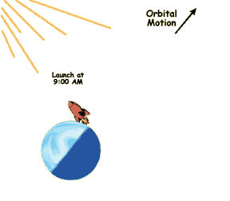
כאשר משגרים חללית לחלל הרחוק, באיזו שעה כדאי לבצע את השיגור?

Slide 19
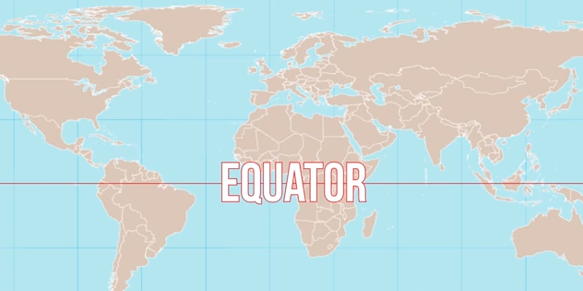
מה כל כך טוב בפלורידה?
https://www.youtube.com/watch?v=VZZ8Zq3lgtM

Slide 20
העתק ומהירות כווקטורים
העתק בממד אחד
כדי לתאר את מקומו של גוף בממד אחד משתמשים בציר המספרים.
נקודה מסוימת שנבחרת באופן שרירותי, נקבעת כנקודת הראשית ומסומנת ב-0.
עתה בוחרים (באופן שרירותי) את הכיוון החיובי על הישר ואת יחידת המידה.
מן הרגע הזה לכל נקודה על הישר מתאים מספר, שמתאר את מיקומה ביחס לראשית. הערך המספרי של המספר מתאר את המרחק מנקודת הראשית.
הסימן מתאר אם הנקודה נמצאת מן הצד החיובי או מן הצד השלילי של הראשית.
את הציר הזה אנו יכולים לצייר על נייר או על הלוח, בקנה מידה שיהיה נוח (ביחס למציאות).
מקובל (אך לא הכרחי) לציין את מקומו של הגוף באות x.

Slide 21
לדוגמה:
אם בחרנו שיחידת המידה תייצג מטר אחד, הרי שהסימון x = -5m, ייצג נקודה שנמצאת 5 מטרים מן הראשית, מצִדה השלילי של הראשית.
אם גוף היה בנקודה שמסומנת ב-x₁ ועבר לנקודה שמסומנת ב-x₂, אנו אומרים כי ההעתק שלו הוא Δx= x₂ - x₁.
העתק מציין את שיעור ההתקדמות.
העתק חיובי מייצג התקדמות בכיוון של הציר. העתק שלילי מציין התקדמות כנגד הכיוון של הציר.
אם גוף עבר מן הנקודה x₁=3m אל הנקודה x₂=5m, ההעתק שלו הוא: Δx = 5m - 3m = 2m
כלומר: הגוף התקדם 2 מטרים בכיוון החיובי.
אם הגוף עבר מן הנקודה x₁=-5m אל הנקודה x₂=-2m, ההעתק שלו הוא: Δx = (-2)m - (-5m) = 3m
כלומר: הגוף התקדם 3 מטרים בכיוון החיובי.
אם הגוף עבר מן הנקודה x₁=1m אל הנקודה x₂=-2m, ההעתק שלו הוא: Δx = (-2)m - 1m = -3m
כלומר: הגוף התקדם 3 מטרים בכיוון השלילי.
ההעתק אינו תלוי בבחירה השרירותית של הראשית.

Slide 22
חיבור וחיסור העתקים
יש קשר בין חיבור מהירויות, שבו עסקנו קודם, לבין חיבור העתקים, שהרי ההעתק הוא מכפלת המהירות (הקבועה) במשך הזמן (Δt) שבו נעשה ההעתק.
Δx=v∙Δt
הדבר נכון גם כאשר מבצעים חישובים מספריים (כולל סימנים) וגם כאשר עובדים עם תרשימי חצים.
מקובל לכנות את החצים האלה בשם משותף – וקטורים – גדלים שלהם גודל וכיוון.
מעתה נוכל לדבר על חיבור וחיסור של וקטורים (בינתיים בממד אחד).
וקטור משמש כאן ככינוי כללי לגדלים פיזיקליים שונים שלהם גודל וכיוון – העתקים, מהירויות, תאוצות, כוחות ועוד. כאשר נעסוק בחיבור ובחיסור וקטורים באופן מופשט, הדבר יהיה נכון לכל גודל פיזיקלי באשר הוא (ובלבד שנשמור על אותו גודל פיזיקלי ואותן יחידות לכל המשתתפים באותה פעולת חיבור).

Slide 23
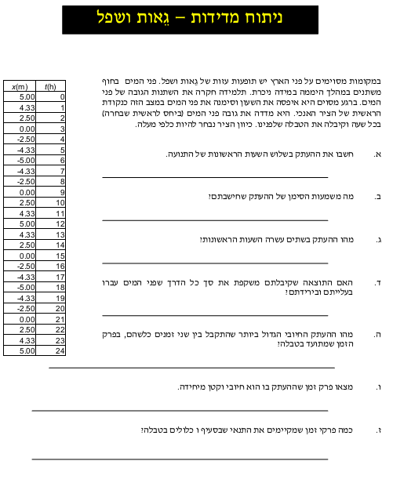
עמוד 53 באוגדן

Slide 24
תרגיל
על המסוע
נוסעת שעומדת על מסוע בנמל התעופה, מתקדמת במהירות של 1.5m/s. בהזדמנות אחרת היא עולה על אותו מסוע, אך הולכת עליו. מתברר כי המסוע מוביל אותה מהלך של 30m במשך 12s. חשבו את מהירות הנוסעת:
א. ביחס לנוסעת אחרת שניצבת מחוץ למסוע.
ב. ביחס למסוע.

Slide 25
תרגיל
ברכבת
רכבת נוסעת במהירות 20m/s. אורך הרכבת הוא 100m. תלמידה שנמצאת בקצה האחורי של הרכבת, נעה לעבר הקצה הקדמי במהירות קבועה שגודלה 2m/s (ביחס לרכבת).
א. כעבור כמה זמן מגיעה התלמידה אל הקצה הקדמי של הרכבת?
ב. כמה התקדמה התלמידה ביחס למסילה בפרק זמן זה?
ג. כמה התקדמה הרכבת ביחס למסילה בזמן זה?
ד. סרטטו חצים שמייצגים את ההעתקים של הרכבת ביחס למסילה (X₁), של התלמידה ביחס לרכבת (X₂) ושל התלמידה ביחס למסילה (X).

Slide 26
תרגיל
שיגור לוויין
א. מדוע משגרים טילים לחלל כלפי מזרח? כיצד זה קשור בכיוון הסיבוב של הארץ על צירה?
ב. חשבו את המהירות של נקודה על פני הארץ על פני קו המשווה.
ג. השוו את המהירות שחישבתם למהירות הקול.
ד. האם המהירות שחישבתם בסעיף ב תקפה גם בישראל?

